Slide 1
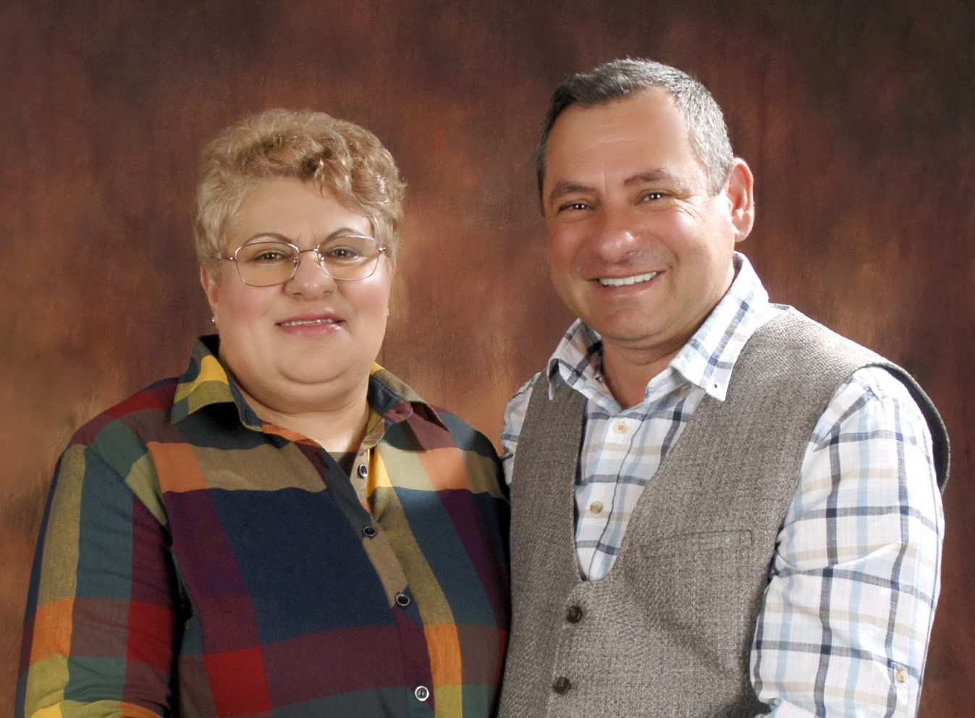
19 martie
Nicu & Elena Sima
Slujesc în Bulgaria
Trimiși de Biserica Farul din Constanța
Începând din 2001 Elena | 2005 ca familie în Istanbul, Turcia; iar din 2011 până în prezent în Bulgaria
Se implică în:
Conducerea bisericii turcești pe care au plantat-o
After-school cu copiii turci
Evanghelizarea turcilor, bulgarilor, pomacilor (bulgari musulmani), rromilor turci și rromilor bulgari din sudul țării

Slide 2
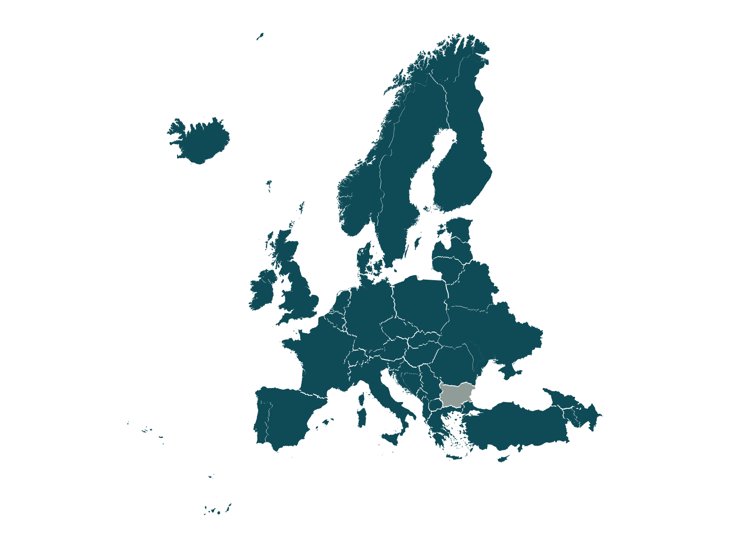
Motive de rugăciune:
Pentru creșterea numerică și spirituală a bisericii turcești Viața Veșnică și plantarea de noi biserici în regiune.
Pentru copiii care participă la programele after-school ale bisericii și familiile lor.
Pentru sănătate, protecție, călăuzire și înțelepciune în lucrare.
Motto:
Isus S-a apropiat de ei, a vorbit cu ei și le-a zis: „Toată puterea Mi-a fost dată în cer și pe pământ. Duceţi-vă și faceţi ucenici din toate neamurile, botezându-i în Numele Tatălui și al Fiului și al Sfântului Duh. Și învăţaţi-i să păzească tot ce v-am poruncit. Și iată că Eu sunt cu voi în toate zilele, până la sfârșitul veacului. Amin.” Matei 28:18-20
Bulgaria

Slide 3
BISERICA PERSECUTATĂ
Somalia
Populația totală: 16.589.000
Populația creștină: sute (estimat)
Religia principală: islam
Somalia este unul dintre puținele locuri din lume în care este interzisă sărbătorirea Crăciunului. Numărul mic de credincioși din Somalia sunt în mare parte creștini care s-au convertit de la islam. Grupările islamice radicale îi consideră pe creștini ținte valoroase. Creștinii recent convertiți întâmpină presiune intensă din partea familiei și a comunității, chiar și atunci când nu sunt ținta extremiștilor.

Slide 4
BISERICA PERSECUTATĂ
Somalia
Motive de rugăciune:
Să cerem Domnului să aducă pace în Somalia, care continuă să se confrunte cu neliniște și atacuri violente din partea extremiștilor islamici.
În Somalia, islamul este religie de stat și fiecare domeniu al societății se poziționează împotriva creștinismului.
Să cerem protecție divină pentru creștinii care trebuie să-și trăiască credința în taină.
Să ne rugăm pentru creștinii care sunt țintiți de extremiștii islamici. Domnul să-i protejeze și să le aducă speranță.

